Slide 1
Transizione generazionale, imprenditorialita’ e formazione
23 GENNAIO 2016,
Agriest land 2016
Prof. Francesca Visintin

Slide 2
AGRICOLTURA GIOVANE:
UNA PRIORITA’ DEL PSR 2014-2020
PERCHE’?

Slide 3
Perché i giovani sono importanti?
1
La situazione oggi
2
I millenials farmers
3
L’ imprenditorialità

Slide 4
1
La situazione oggi

Slide 5
1
La situazione oggi
Gli agricoltori più anziani tipicamente sono:
Meno istruiti
Meno innovativi
Più avversi al rischio

Slide 6
2
I millenials farmers
Una istruzione più elevata
Una maggiore familiarità con le nuove tecnologie
Una maggiore sensibilità ai temi della sostenibilità, ecologia, tutela dell’ambiente
Maggiormente abituati a lavorare in team
Si muovono più agevolmente sui mercati internazionali (conoscenza delle lingue, propensione all’utilizzo di fonti informative online, ecc.)

Slide 7
3
Propensione
all’imprenditorialita’
In Europa la propensione all’imprenditorialità è molto contenuta.
In Italia in particolare è tra le più basse in Europa.

Slide 8
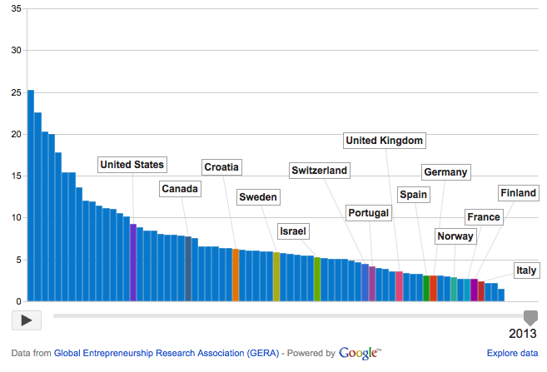
Tasso di imprenditorialità
BASSO TASSO DI IMPRENDITORIALITÀ
Percentuale di imprenditori nascenti sul totale della popolazione tra i 18 e i 64 anni (da meno di 3 mesi).
Italia

Slide 9
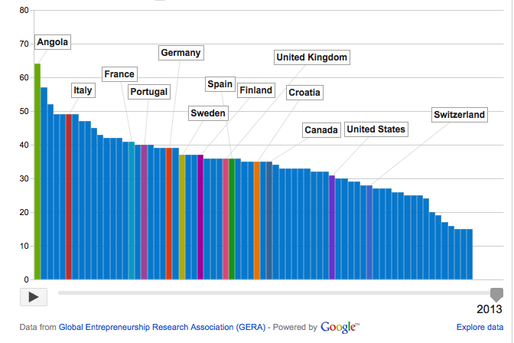
BASSO TASSO DI IMPRENDITORIALITÀ
Paura di Fallire?
Percentuale di popolazione tra 18-64 anni che pur percependo di avere
un’opportunità imprenditoriale ritiene che la paura di fallire gli impedirà di avviare
la nuova impresa.
Italia

Slide 10
Imprenditorialita’ tra i giovani in agricoltura
TASSO DI IMPRENDITORIALITÀ
Distribuzione delle nuove partite iva per eta’ nel settore agricolo
Italia

Slide 11
BASSO TASSO DI IMPRENDITORIALITÀ INNOVATIVA
StartUp innovative
imprese iscritte al registro delle start up innovative per settore (al 18/01/2016).
Fonte: infoimprese

Slide 12
QUALI I POSSIBILI OSTACOLI?

Slide 13
Ostacoli
1
Transizione generazionale
2
Formazione imprenditoriale
3
Barriere all’entrata

Slide 14
1
Transizione generazionale
La presenza di una famiglia a capo di un’impresa è sia un punto di forza, sia una fonte di debolezze.
L’imprenditore anziano che non avvia un percorso di successione limita le capacità di espansione e consolidamento dell’impresa.
Gli imprenditori entranti arrivano alla direzione quando sono ormai anziani essi stessi
I giovani preferiscono cambiare professione piuttosto che aspettare

Slide 15
2
La formazione

Slide 16
2
La formazione

Slide 17
2
Formazione imprenditoriale
Fonte: Guesss 2014

Slide 18
3
Barriere all’entrata
Difficoltà a reperire i capitali
Difficoltà ad acquisire i terreni
Scarsi rendimenti della professione

Slide 19
Entrate esigue
Barriere all’entrata
Italia

